Slide 1
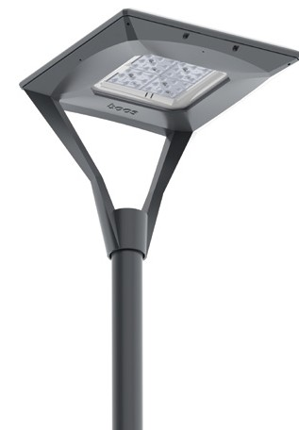
JCL OLMO LED
Notice d’installation
L’installation doit être réalisé par du personnel qualifié.
PH2
5
6
Pour toute question : 04 42 24 42 41
contact@jcllighting.com
www.jcllighting.com

Slide 2
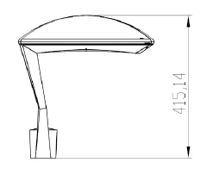
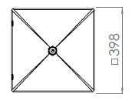
DIMENSIONS
Montage Top 60

Slide 3
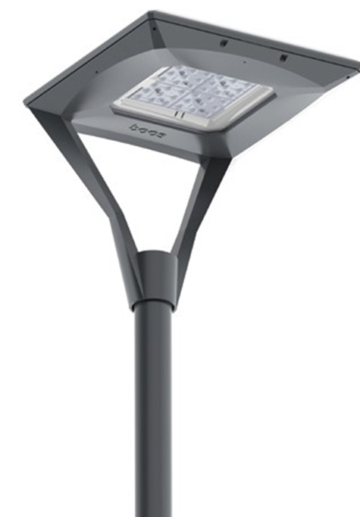
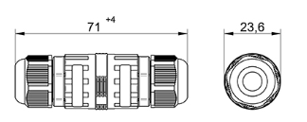
VERSION OUVERTURE AVEC OUTIL
Luminaire livré câblé HO7 RNF 2x1,5² (standard) 4x1,5² (option)
Câble 50cm HO7 RNF
Connecteur IP68
2 ou 4 pôles
Raccord linéaire IP68 2 ou 4 pôles (DALI)
Utiliser exclusivement du câble HO7 RNF de 1 à 2,5mm²
1 et 2 = Phase / Neutre
3 et 4 = DALI

